Slide 1
La imatge corporativa Una eina fonamental en l’actualitat
Montserrat Fernández Robles

Slide 2
Introducció
Vols transmetre els valors de la teva empresa però no saps com?
Aquest projecte et servirà com a guia per a realitzar la teva pròpia imatge corporativa, en el qual s’identificaran els trets més importants a tenir en compte per a la correcta realització d’aquesta.
A partir d’una empresa fictícia amb el nom de Creative Designers, es realitzaran el logotip, el manual d’identitat i altres recursos alternatius.

Slide 3
Procés de treball
Identificar missió, visió i valors de la empresa
Tipus de públic al que ens volem dirigir
Trets clau del logotip ideal
Creació d’una primera versió del logotip d’empresa
Realització d’un test a usuaris, per a valorar aquesta primera versió.
Anàlisi dels resultats obtinguts al test.
Redisseny del logotip
Disseny del manual d’identitat
Aplicació del logotip i els seus usos en altres recursos gràfics: cartell publicitari i targetes de contacte.
Valoració de la feina realitzada

Slide 4
1. Identificar missió, visió i valors de la empresa
Missió
Que fem? A què ens dediquem? Quin es el nostre públic?
Visió
Que vull aconseguir? Que faré en el futur?
Valors
Com som? En què creiem?

Slide 5
2. Tipus de públic al que ens volem dirigir
En el meu cas, Creative Designers és una empresa del sector de les arts gràfiques, per tant rebrà públics molt diversos, ja que en l’actualitat el disseny gràfic està present en molts aspectes. Tot i així, el nostre client més potencial serà l’empresari.
Trobarem perfils de tot tipus, però l’objectiu principal serà comú, és a dir, la finalitat de crear una imatge corporativa d’una empresa, és potenciar el posicionament d’aquesta en el mercat i aconseguir una major captació de clients.

Slide 6
3. Trets clau del logotip ideal
Un bon logotip ha de ser:
Simple
Original
Responsive
Durador
Memorable

Slide 7
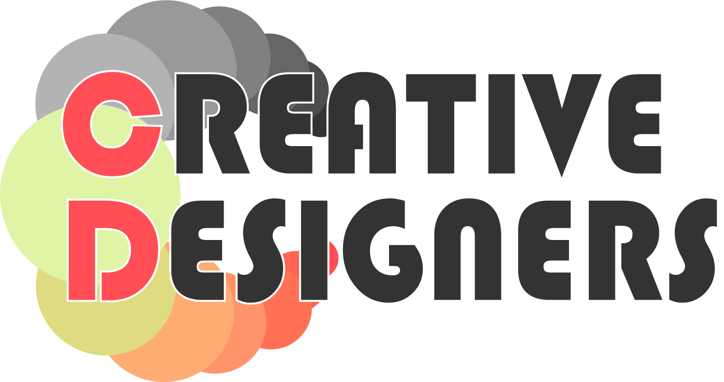
4. Creació d’una primera versió del logotip
Logotip d’ús general
Logotip per espais reduïts

Slide 8
5. Realització d’un test a usuaris, per a valorar
aquesta primera versió
A quin tipus d’empresa creus que representa aquest logotip?
Consideres que és un logotip simple?
Creus que es fàcil de recordar?
Creus que els colors utilitzats són els més adequats?
Creus que el logotip podria servir per a representar una empresa dedicada al sector de les arts gràfiques?
Et recorda al logotip d'alguna altra empresa?
Enllaç al test:
https://docs.google.com/forms/d/1ru72rtvY-g5FKCigjj6z4L_6yD_YGXRF36HHlD9F_pw/edit#responses

Slide 9
6. Ànalisi dels resultats obtinguts
En el meu cas, els resultats obtinguts al test indiquen que el logotip s’identifica ràpidament amb una empresa del sector del disseny gràfic.
Resulta fàcil de recordar i a més no es confon amb logotips d’altres empreses, en el redissenya del logotip mantindrem una línia similar a la de la primera versió.
És massa complex, necessita reduir número de colors i formes, per tal de que sigui més simple.

Slide 10
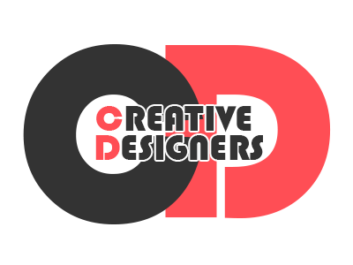
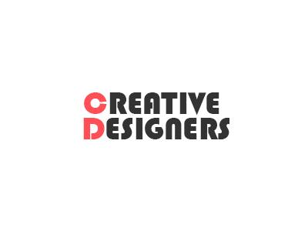
7. Redisseny del logotip
Logotip d’ús general
Logotip per espais reduïts

Slide 11
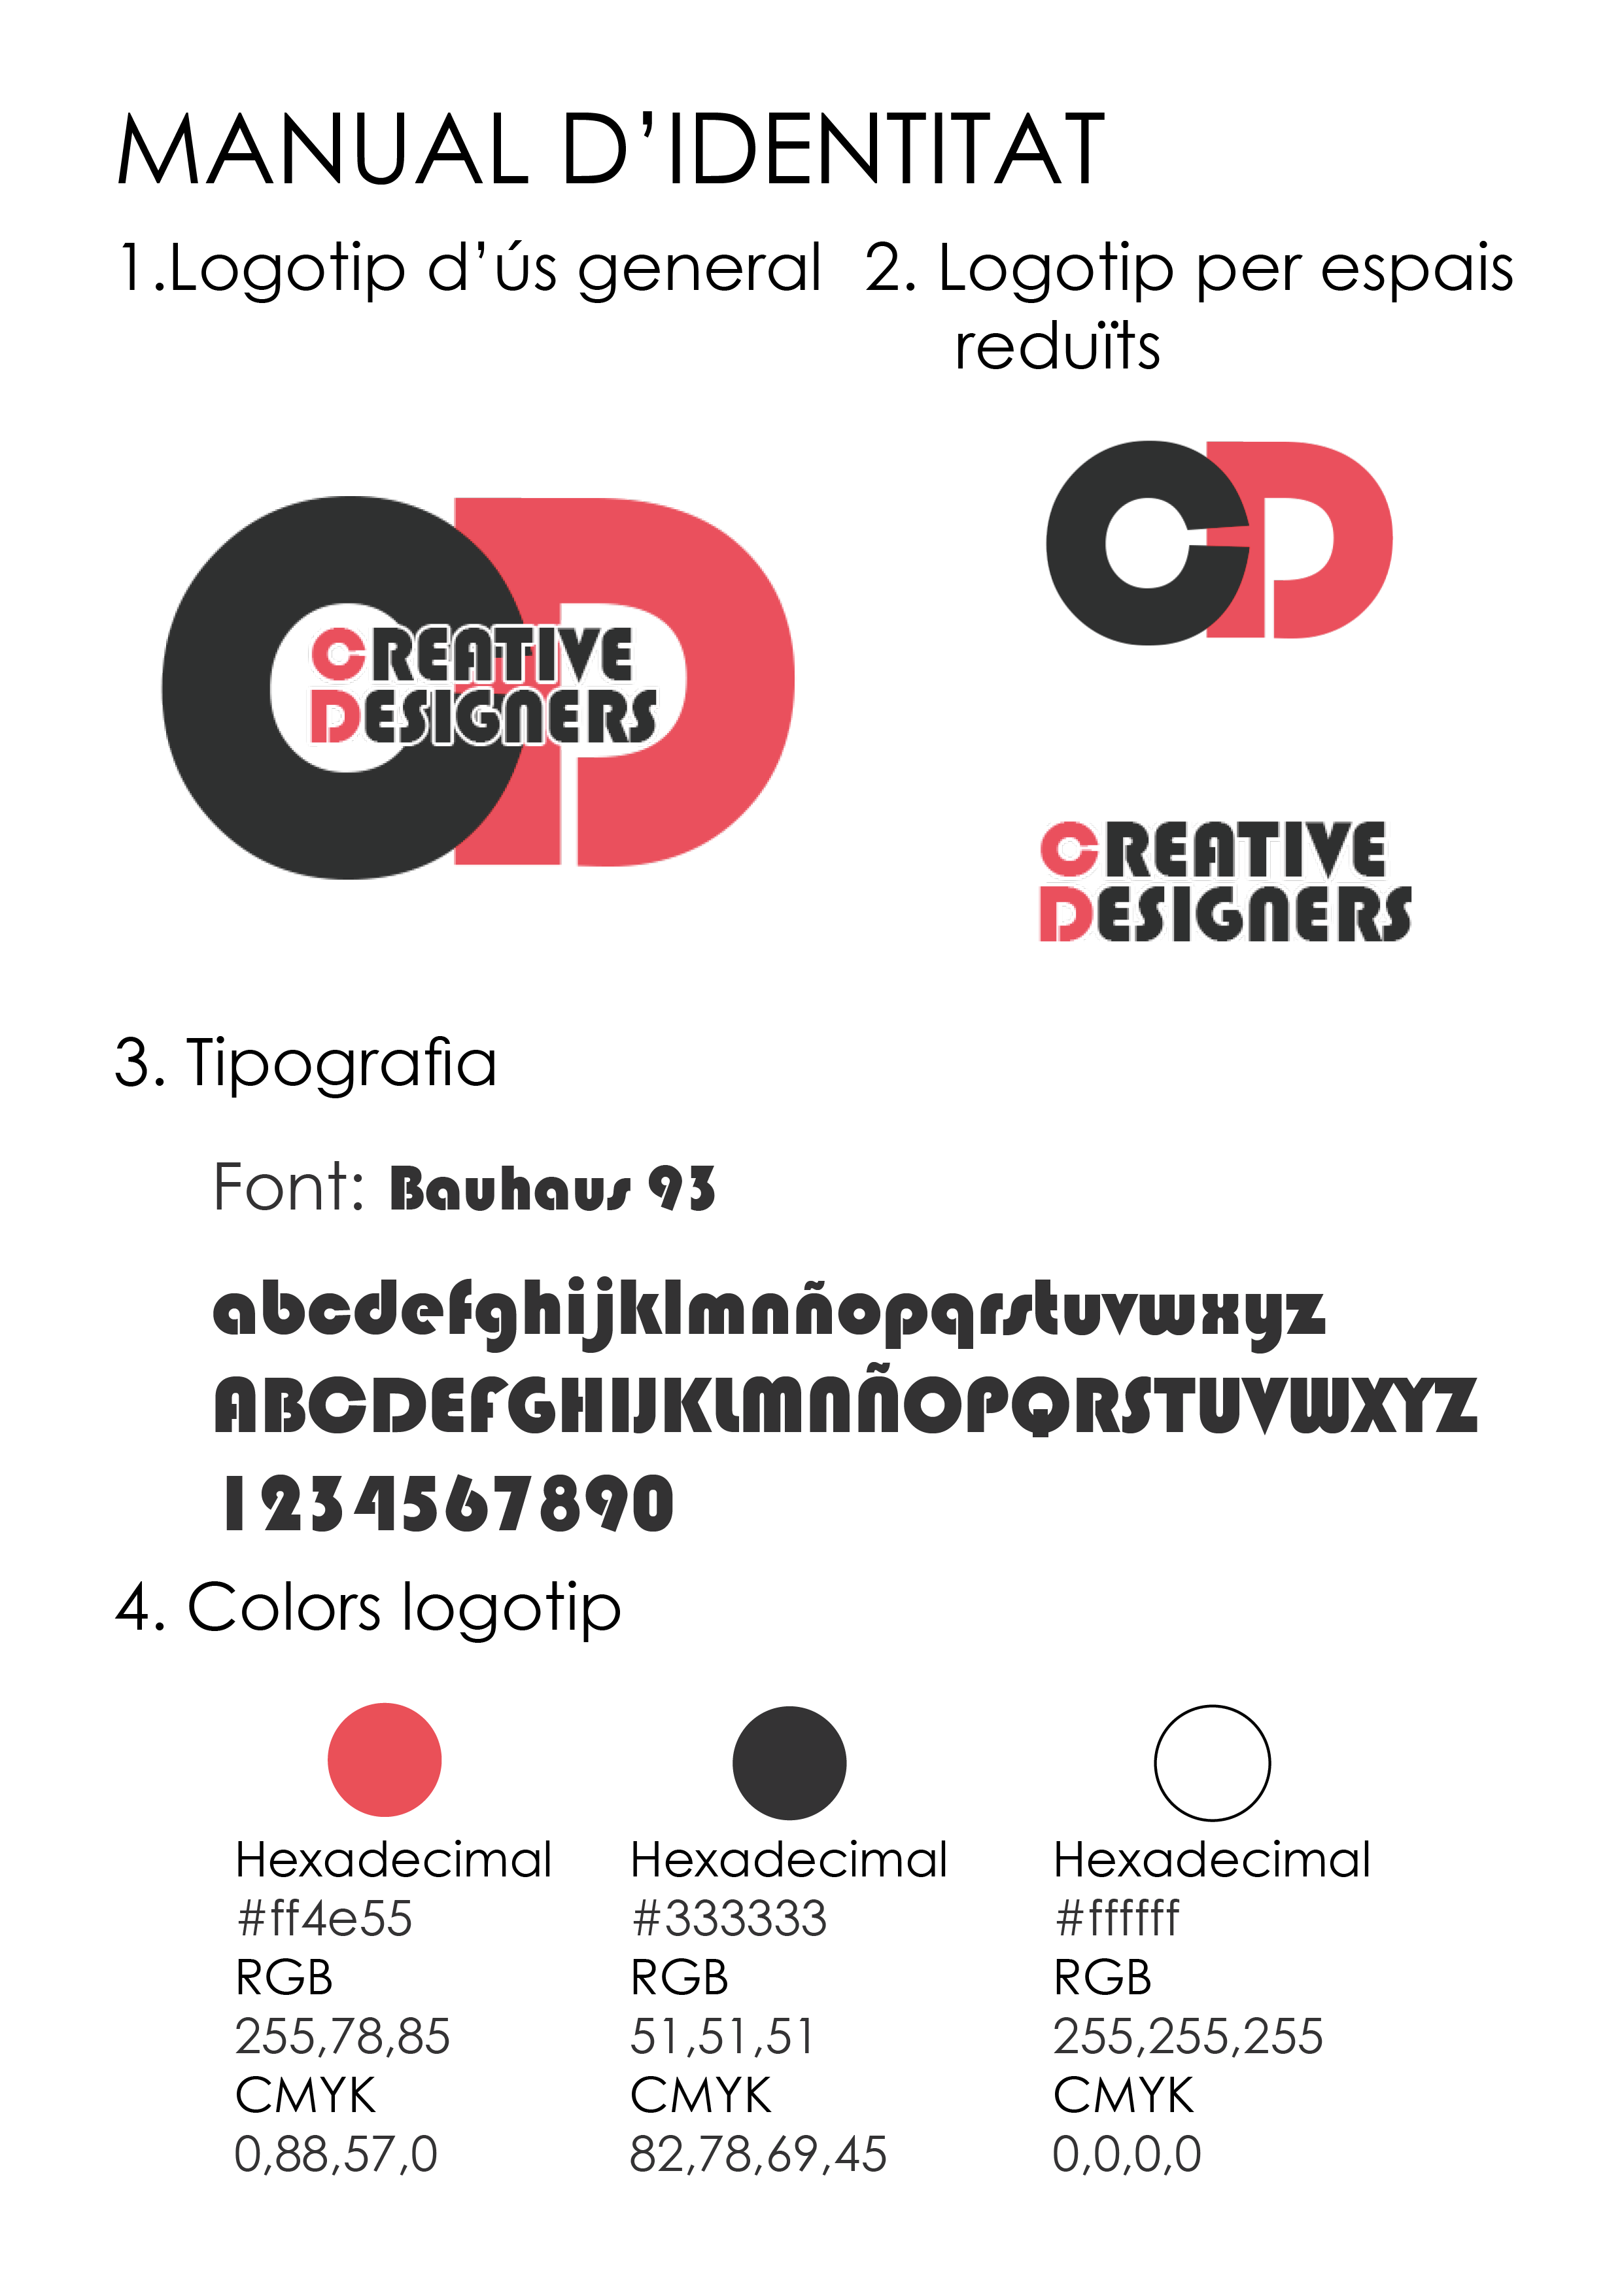
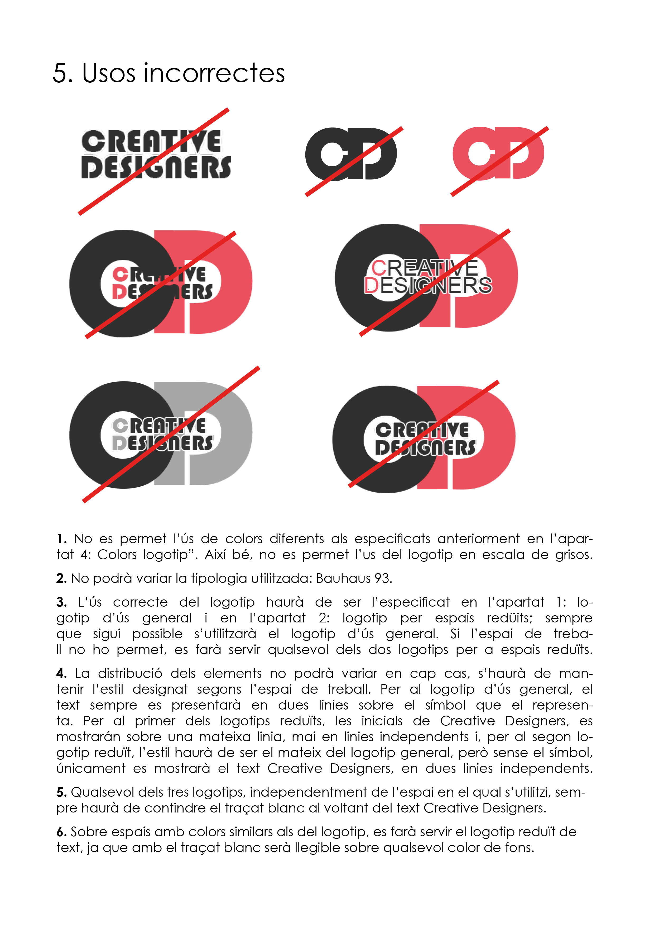
8. Disseny del manual d’identitat

Slide 12
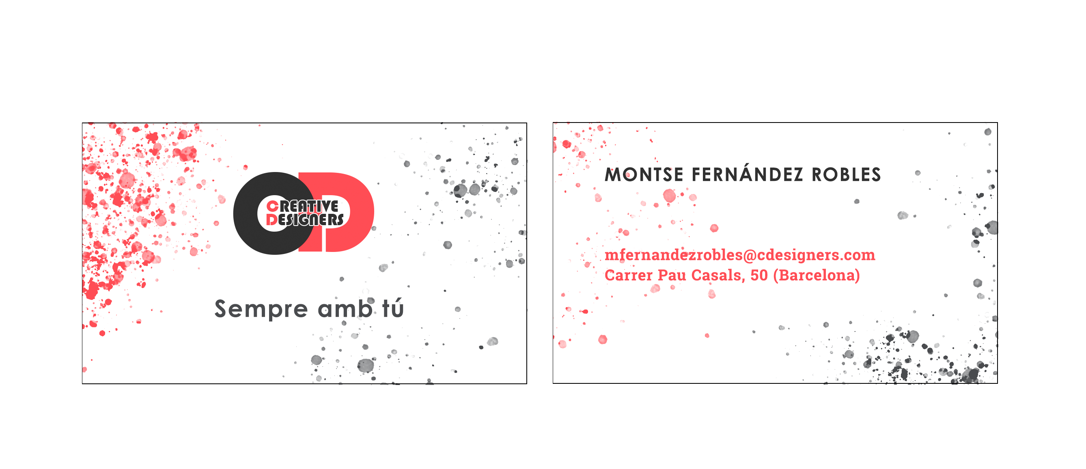
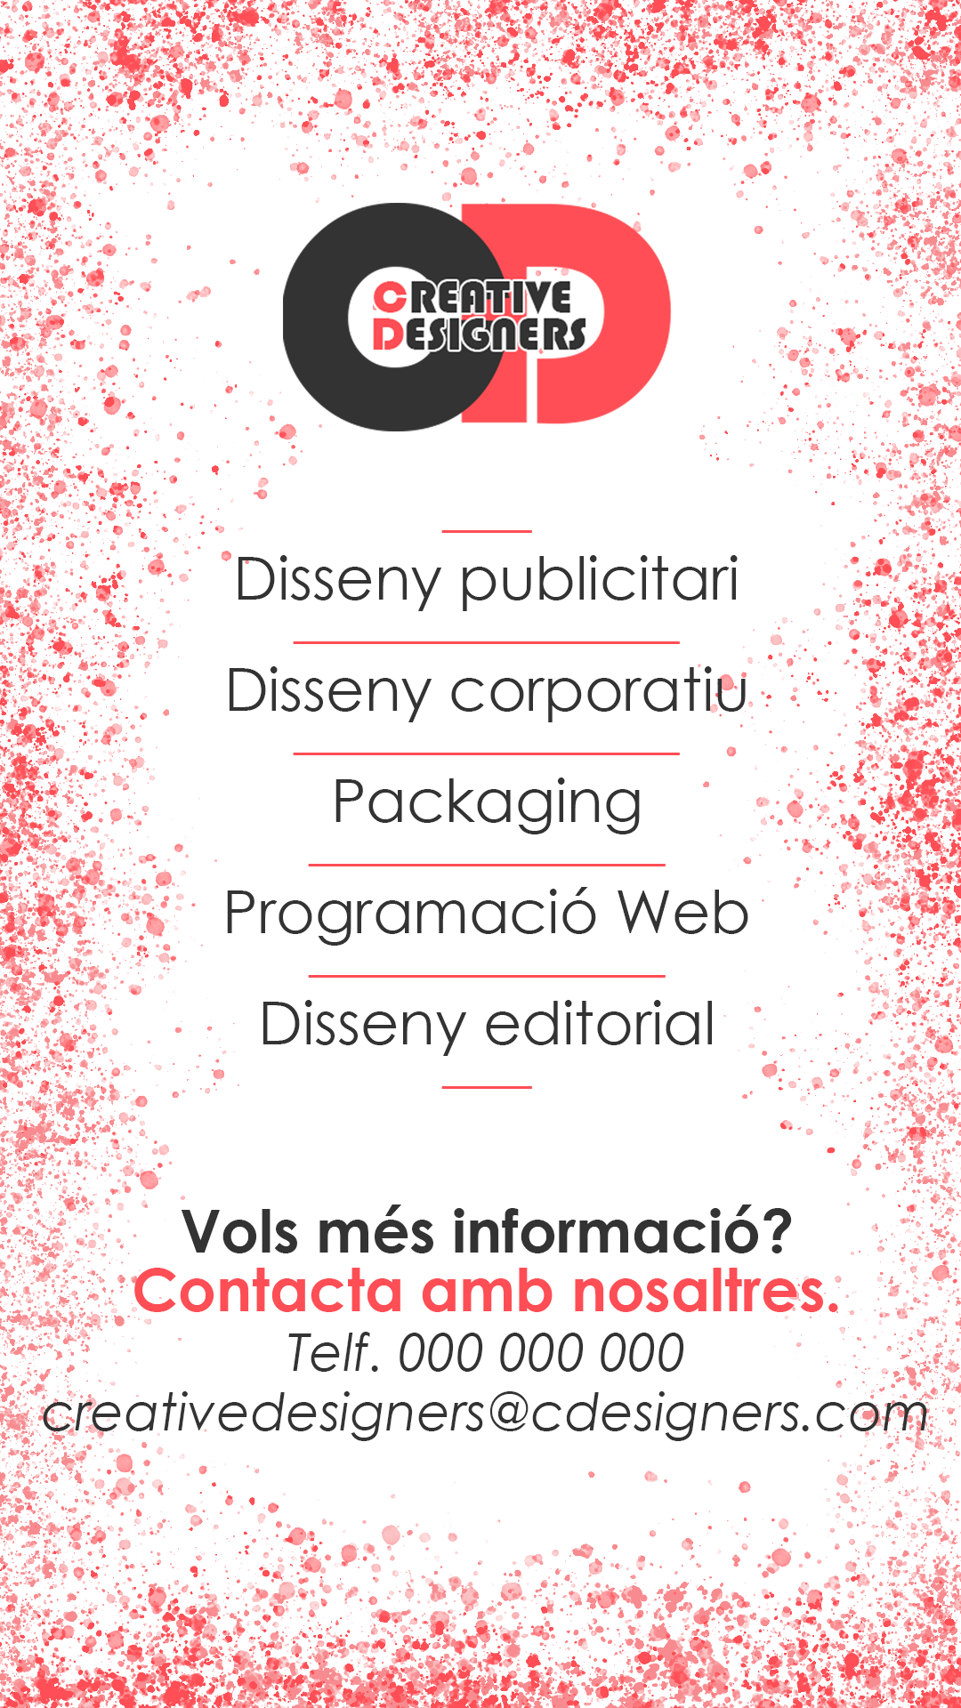
9. Aplicació del logotip i els seus usos en altres recursos gràfics: cartell publicitari i targetes de contacte.

Slide 13
6. Conclusió
Els consumidors sempre es guien primer per l’estètica, per tant si un producte és original i bonic als ulls, sempre els cridarà més l’atenció.
Per això, cal definir correctament quina serà la missió, la visió i els valors del nostre negoci, ja que seran els que representaran a la nostra empresa i els que ens serviran de guia per a desenvolupar la nostra estratègia de negoci, el tracte amb els clients i la imatge de la empresa.
És imprescindible saber quins són els conceptes clau, les tendències del moment i relacionar-les amb la idea que volem plasmar, per a que el nostre negoci no passi desapercebut.

